Slide 1
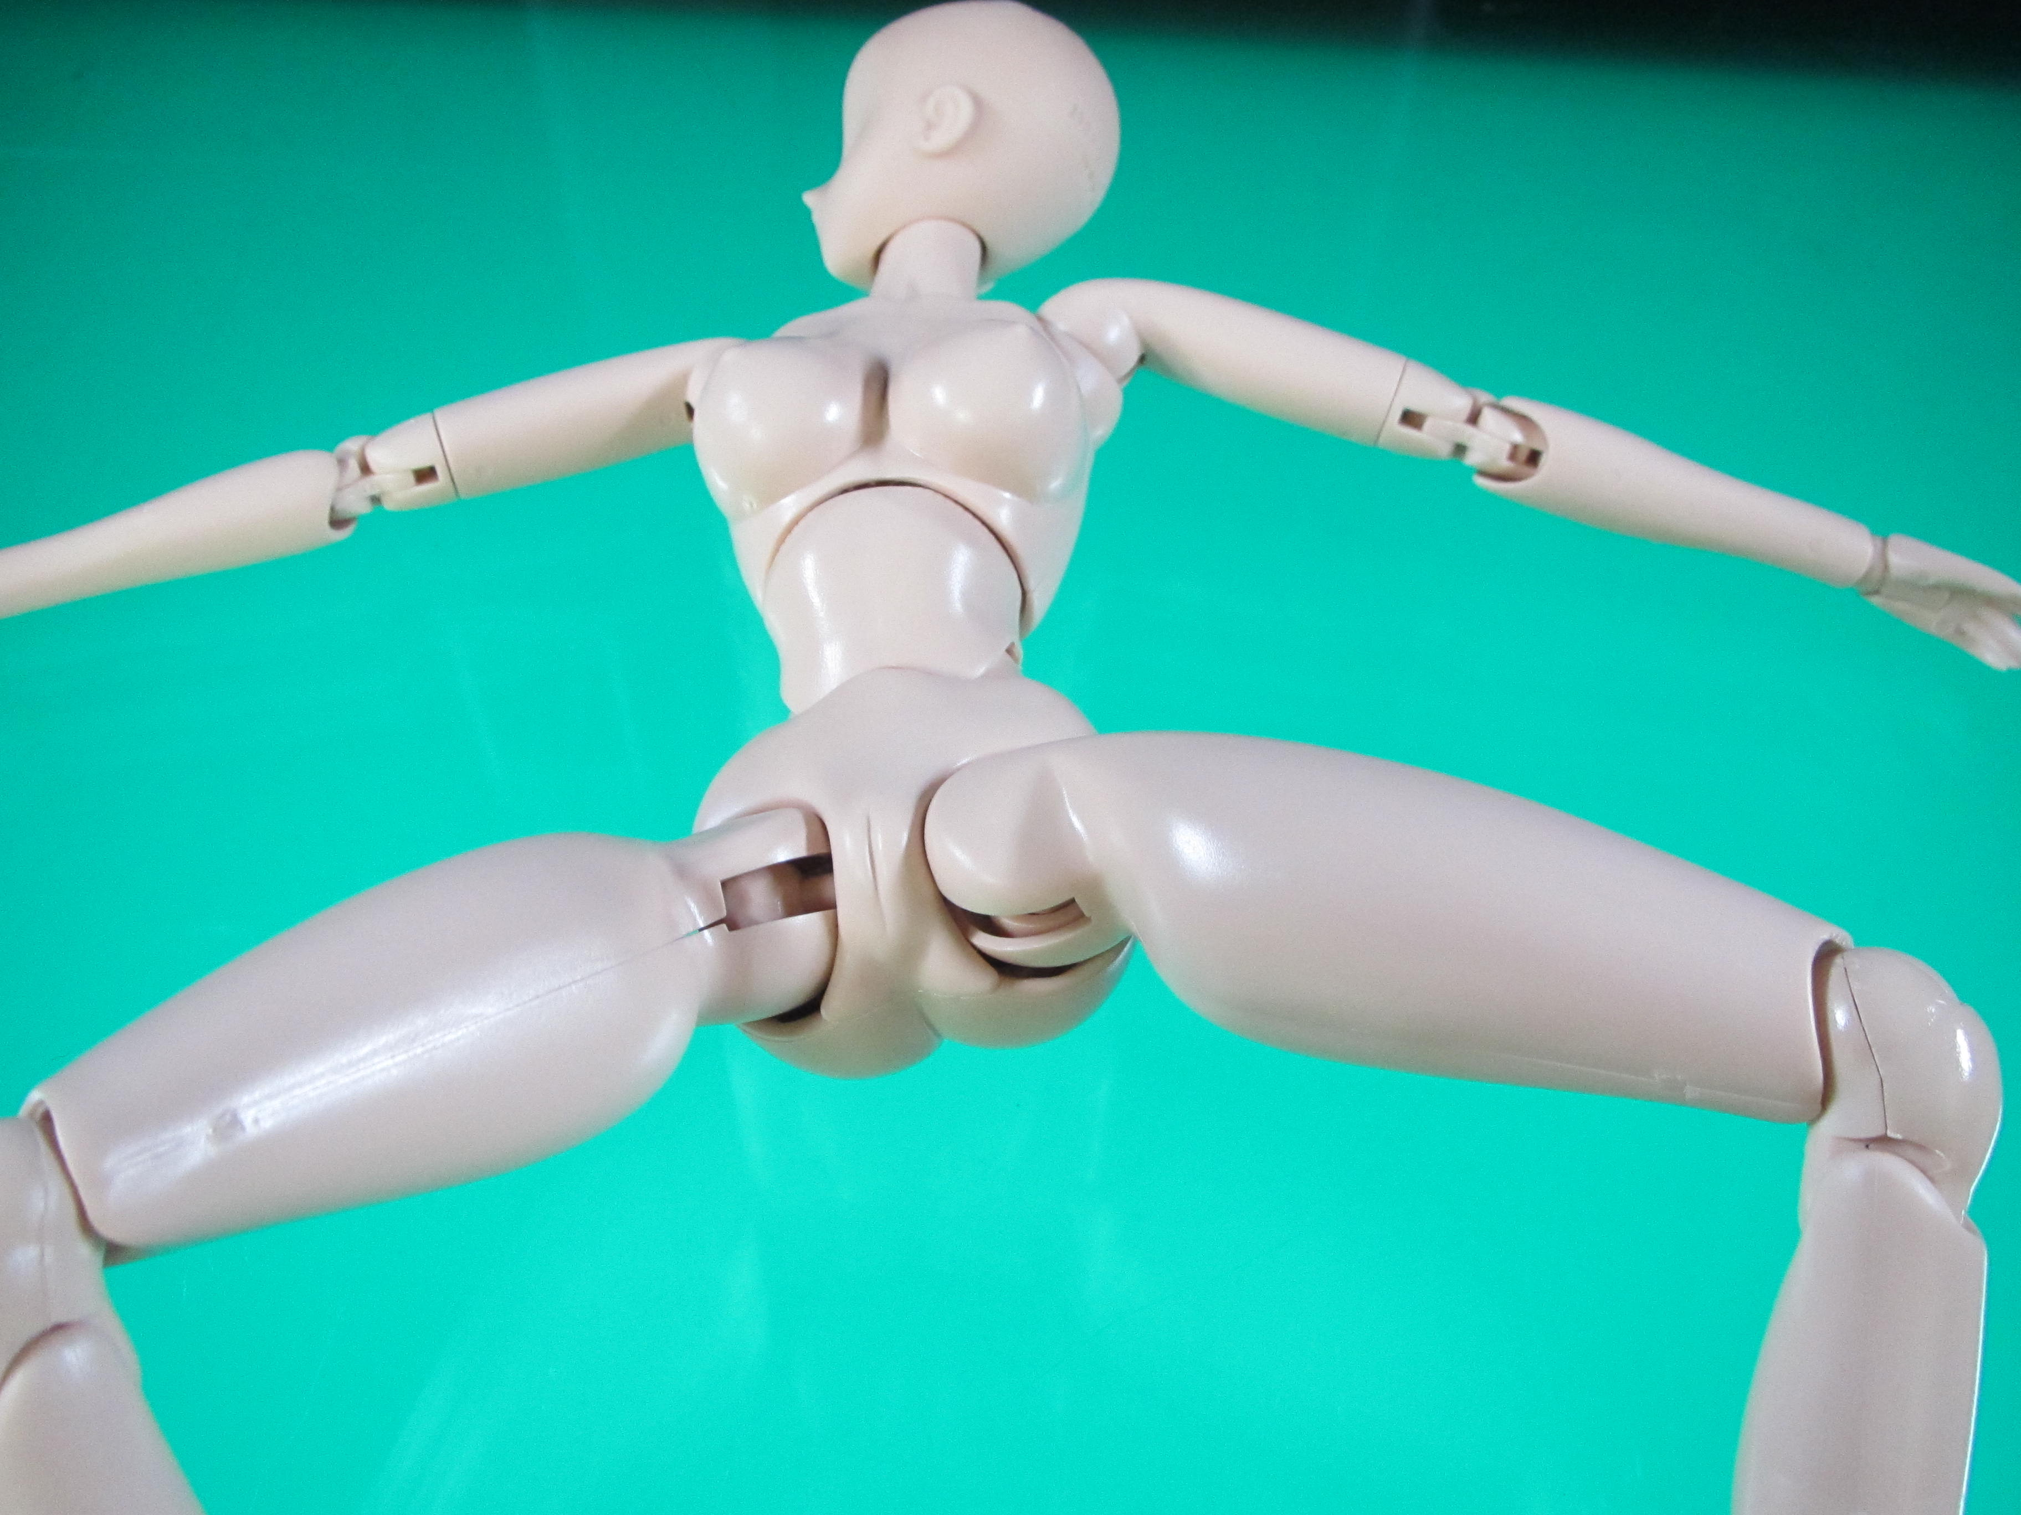
性教育、フィギュア使用

Slide 2
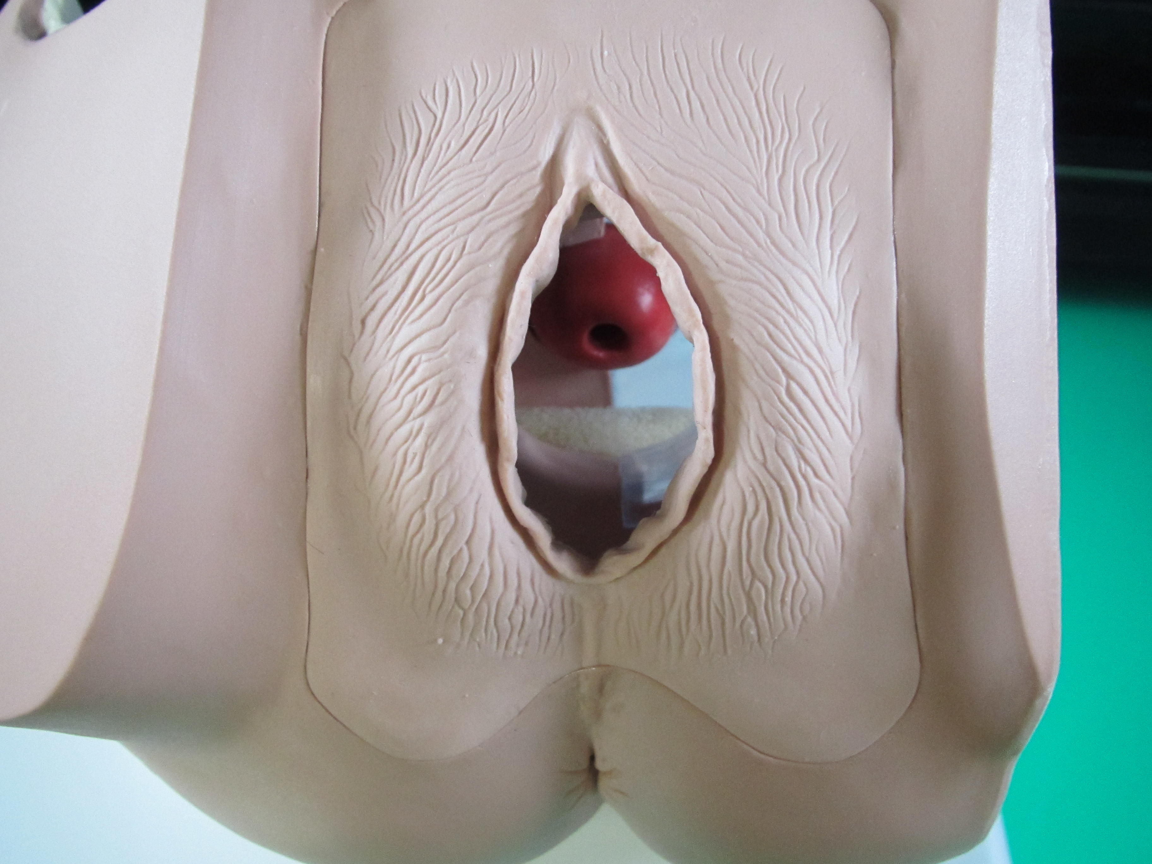
性教育、女性性器模型

Slide 4
女性性器、透明膣、内側

Slide 5
男性性器、コンドーム装着

Slide 6
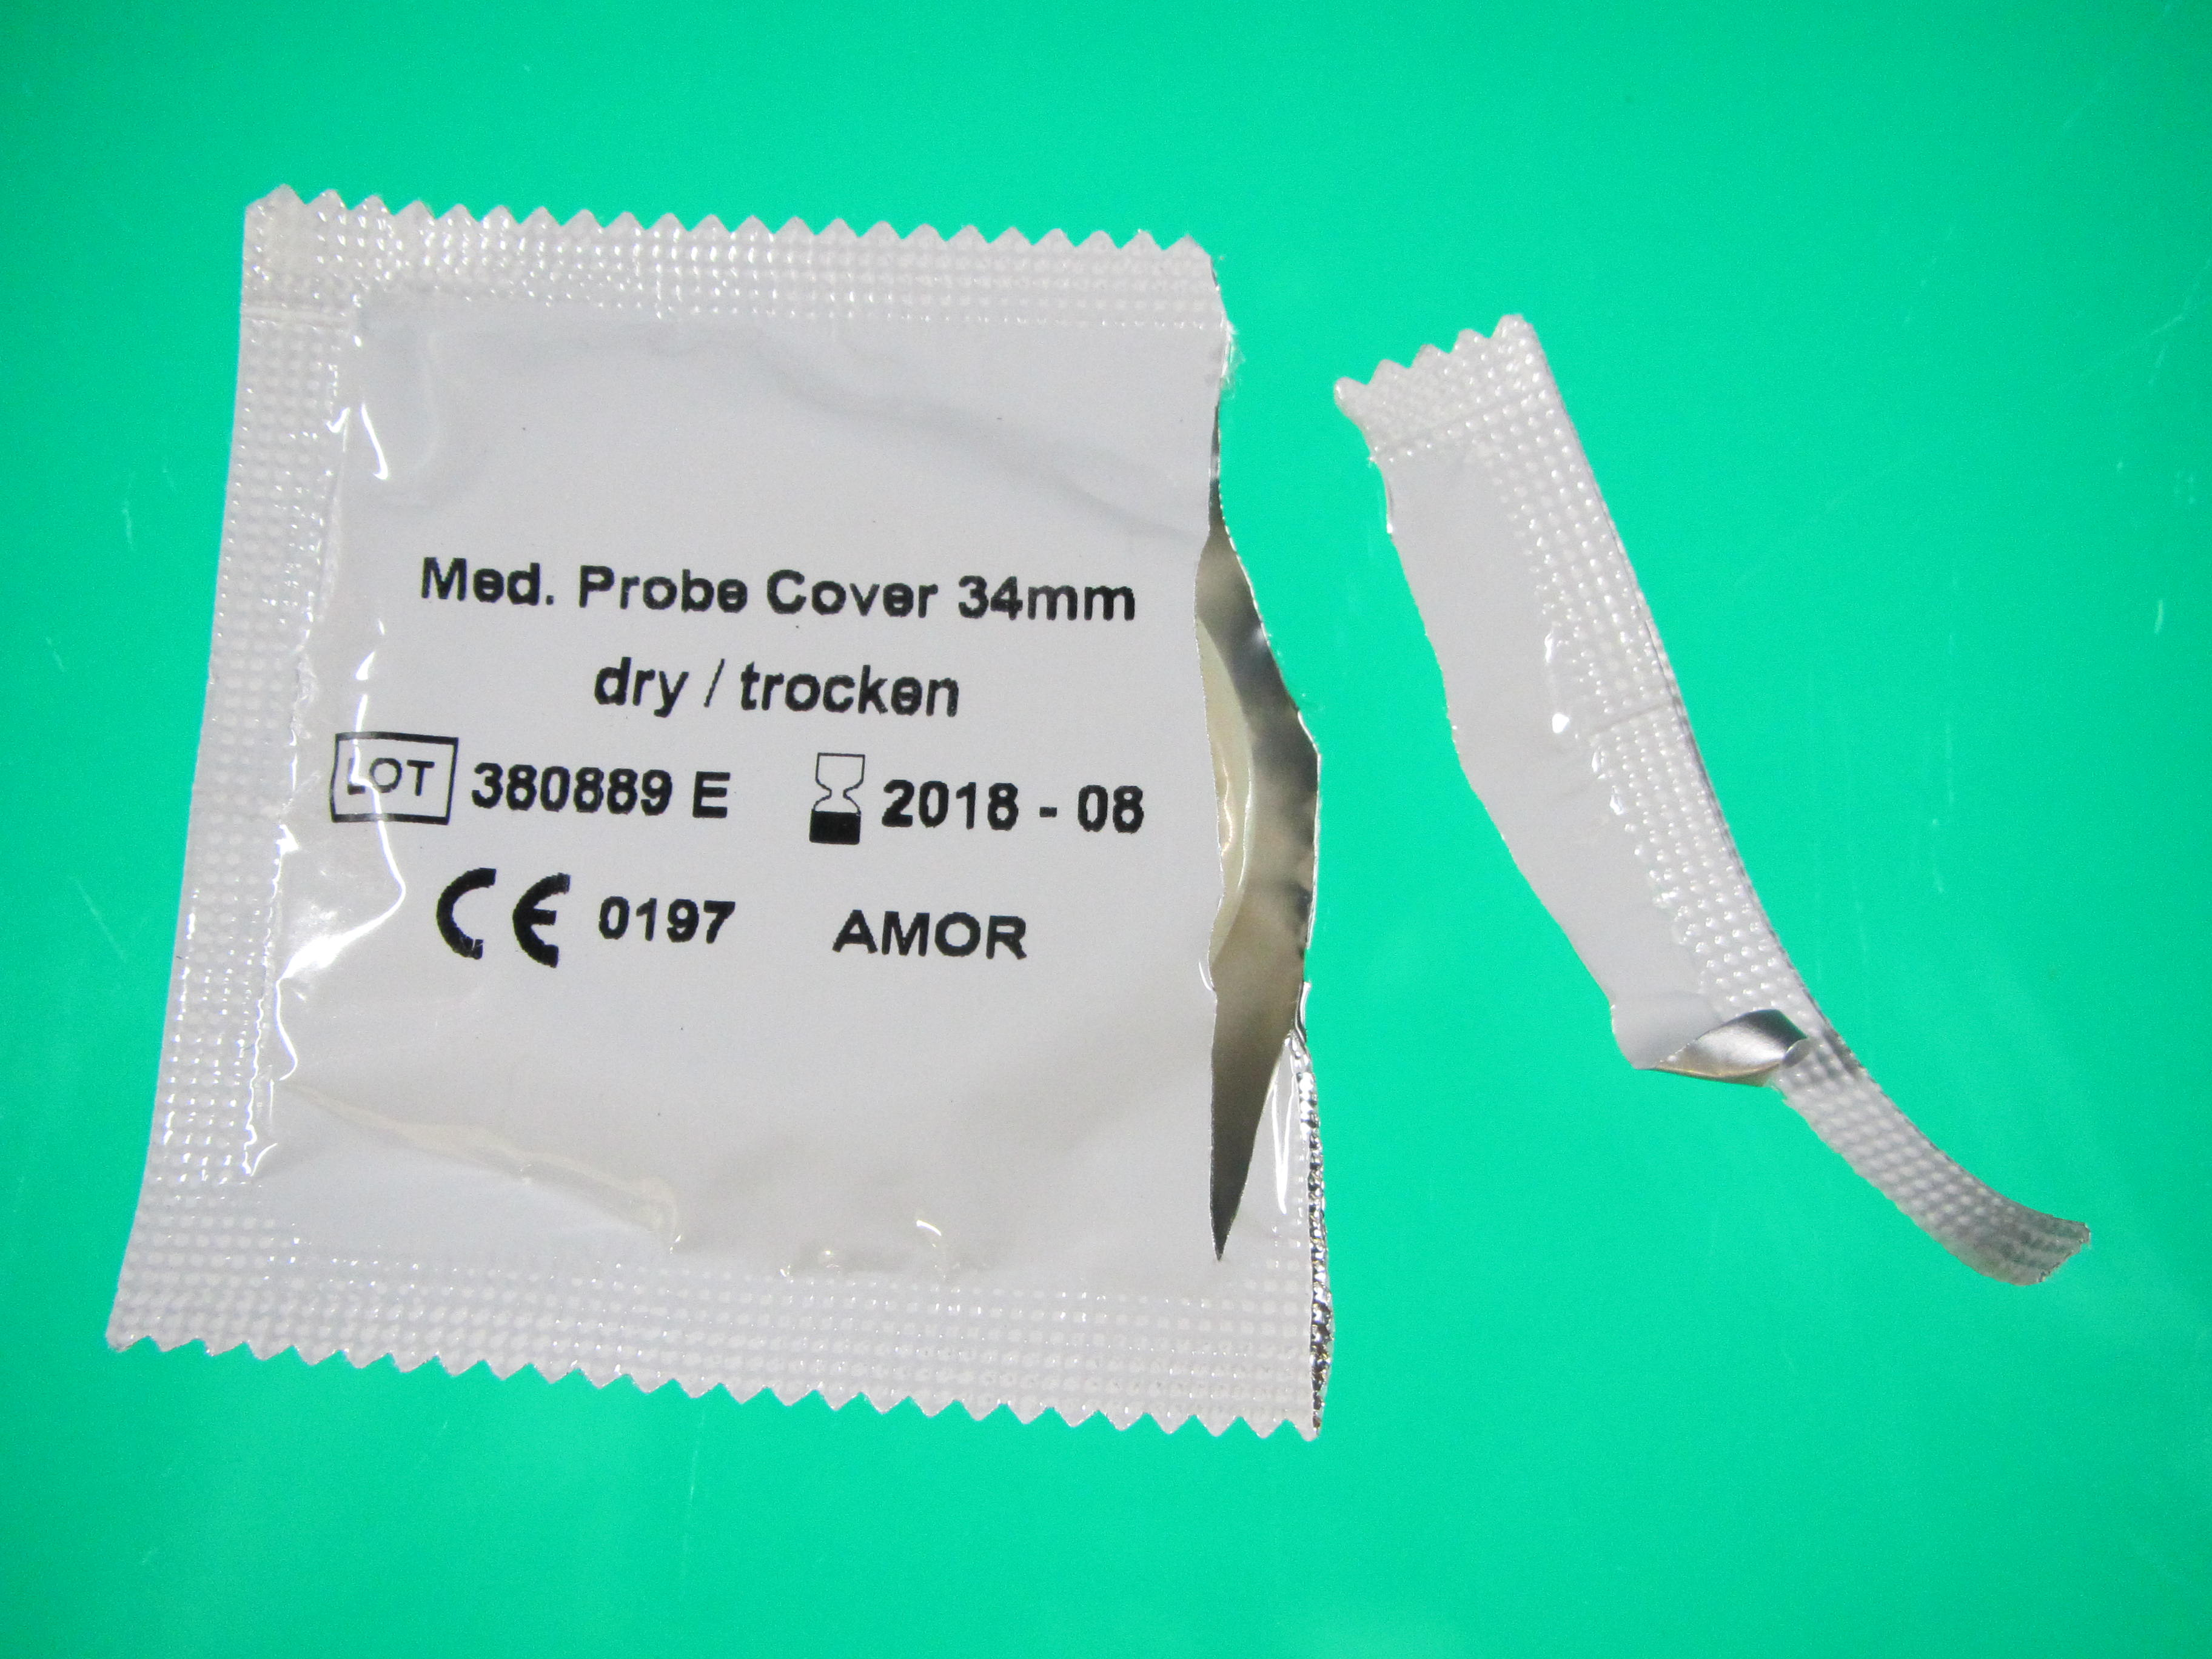

Slide 9
フィギュアを使った性交体位（正常位）

